Slide 1
CLEVO (FLOOR CLEANER AND OBSTACLE AVOIDING) ROBOT PEMBERSIH LANTAI BERBASIS ARDUINO
Anggota kelompok : 1. muhamad husni mubarok (h1a015006)
2. andika davi yudhistira (h1a015056)

Slide 2
1. Pendahuluan
Perkembangan Ilmu pengetahuan dan teknologi dewasa ini sangat pesat
Kemajuan zaman menuntut pekerjaan manusia yang efektif dan efisien
Robot mempunyai banyak fungsi untuk meringankan beban manusia
Menciptakan suatu robot yang dapat digunakan untuk mempersingkat waktu terutama dalam hal bidang kebersihan lantai

Slide 3
1.2 Rumusan Masalah
Latar belakang apakah yang membuat orang membutuhkan robot pembersih lantai?
Seberapa jauh kemampuan yang dimiliki robot dalam mengatasi urusan rumah tangga?

Slide 4
1.3 Batasan Masalah
Robot ini hanya mampu membersihkan debu – debu di lantai
Robot ini hanya mampu membersihkan debu dengan intensitas rendah

Slide 5
1.4 Tujuan
Memenuhi tugas mata kuliah Proyek Keteknikan tahun 2018
Menciptakan sebuah robot yang dapat membantu pekerjaan rumah tangga
Menciptakan sebuah robot yang mampu bergerak sekaligus menghindari sesuatu yang menghalanginya.

Slide 6
1.5 Manfaat
Dapat meringankan pekerjaan manusia khususnya dalam urusan rumah tangga
Menciptakan inovasi baru dalam dunia robotik

Slide 7
1.6 Metodologi Perancangan
Studi literatur
Observasi
Perancangan
Implementasi

Slide 8
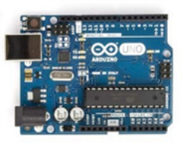
2. Tinjauan pustaka
Arduiono Uno

Slide 9
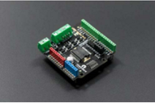
2. Tinjauan pustaka
Motor Driver L298

Slide 10
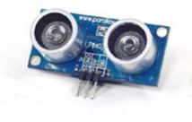
2. Tinjauan pustaka
Sensor Ultrasonik

Slide 11
3. Metode Pembuatan CLEVO Robot
JADWAL PERANCANGAN
 | Maret | April | Mei | Juni
Plan
Code
Build
Test
Release

Slide 12
3.1Perancangan Hardware
Diperlukan sebuah Arduino UNO untuk menjadi otak dasarnya (kontroler)
Dioperasikan dengan sensor ultrasonic sebagai sensor untuk mengindari benda2 dihadapannya

Slide 13
3.2 Perancangan Electrical
Pembuatan regulator
Pemasangan motor DC
Penempatan motor driver
Pemasangan sensor ultrasonic
Pengaturan tombol dan penampilan pada LCD.

Slide 14
3.3Pemrograman
Merupakan tahap akhir dari proses perancangan
Robot akan bergerak maju untuk membersihkan lantai, jika robot menemukan halangan di depannya yang berjarak ≤ 15 cm maka robot akan berbelok ke kiri sebesar 90derajat, maju dan berbelok lagi kekiri sebesar 90derajat.

